Slide 1
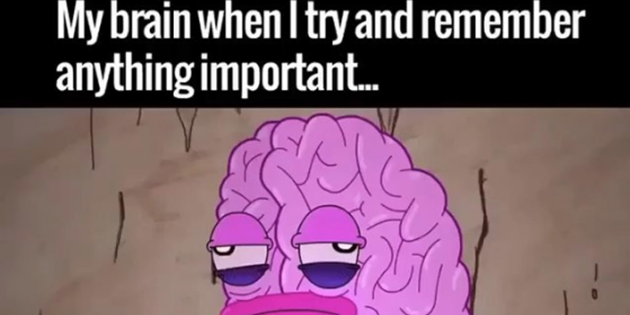
Co vědět o anatomických strukturách CNS?
Název, ideálně i česky, ač může znít sebepodivněji
Vymezení anatomické struktury
Přítomné útvary a čím jsou podmíněné
Jádra + typ zpracovávané informace + aferentace, eferentace
Zapojené dráhy

Slide 2
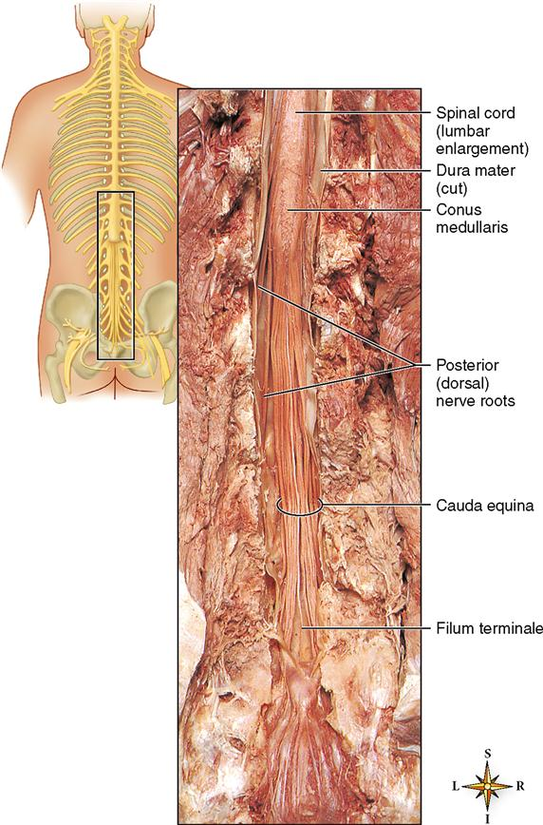
Hřbetní mícha – medulla spinalis
40–50 cm, od foramen magnum nebo výstu 1. krčního míšního nervu, decussatio pyramidum.
Míšní nervy jsou smíšené, motorické i senzitivní.
Oválný, kruhovitý nebo válcovitý průřez, 10–13 cm, kryta a chráněna pia mater spinalis (ve všech záhybech a rýhách), nad ní volně pavoučnice, mezi nimi cavitas subarachnoidea s liquor cerebrospinalis, zevně tvrdá plena- dura mater spinalis, vak – saccus durae matris spinalis a přechází až do foramina intervertebralia.
Končí kuželovitě L1–2 – conus medullaris, do S2 filum terminale.
2 ztluštění – okolo C5 aTh12 (intumescentia cervicalis et lumbalis) - odstup pažní a bederní pleteně.

Slide 3
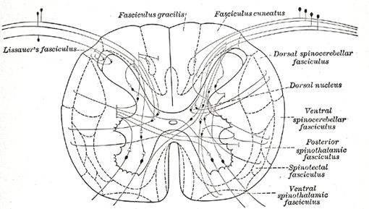
Štěrbiny a brázdy rozdělují povrch podélně na provazce – funiculi medullae spinalis ventralis, lateralis et dorsalis a brázdy - sulcus dorsolateralis, kde vstupují vlákna zadních kořenů míšních nervů (senzitivní – radices posterior). Na zadních kořenech jsou nervové uzliny vřetenovitého tvaru (ganglia), která obsahují pseudounipolární buňky a sulcus ventrolateralis, kde vystupují vlákna předních kořenů míšních nervů, motorická – radices anteriores.
Přední a zadní kořeny se spojují v míšní nervy (31–33 párů), 8 nervů krčních, 12 hrudních, 5 bederních, 5 křížových a 1 až 3 kostrční.
Míšní segment = úsek míchy, z kterého vzniká příslušný míšní nerv
Bederní, křížové a kostrční nervy vytvářejí cauda equina.

Slide 4
Průřez míchou
Canalis centralis, komunikuje s komorovým systémem mozku – IV. komorou, vyplněn mozkomíšním mokem.
Substantia grisea
- tvar motýla,
cornua dorsalia (posteriores), jsou štíhlejší a dosahují téměř k povrchu míchy, V jádrech zadních kořenů končí senzitivní podněty z periferie organismu (zadní kořeny míšní) a vycházejí vzestupné dráhy (axony) do vyšších center CNS a axony k buňkám předních rohů míšních
ventralia (anteriores), kratší a širší, s motorickými buňkami, z kterých vystupují axony (přední kořeny míšní) do svalů.
lateralia (laterales) jsou zřetelné v hrudní a křížové oblasti míchy, v krční části mají síťovitý vzhled– formatio reticularis medulae spinalis.
Substantia alba
- mezi sloupci šedé hmoty, 3 párové svazky:
Funiculi posteriores z mediálního fasciculus gracilis (Golli) a laterální fasciculus cuneatus– ascendentní dráhy.
Funiculi laterales, ascendentní i descendentní dráhy
Funiculi anteriores obsahují také dráhy jak vzestupné, tak sestupné.
Ve všech svazcích jsou kromě hlavních i vlastní svazky – fasciculi proprii posteriores, laterales et anteriores.

Slide 5
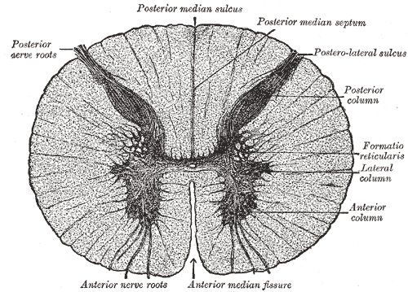
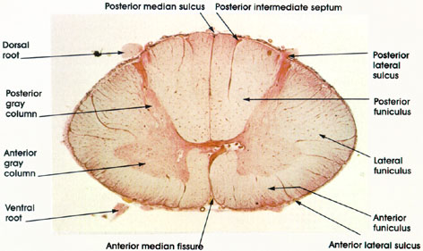
Struktura šedé hmoty míšní – substantia grisea
Po cel délce míchy kolem canalis centralis, do útvaru připomínajícího H.
Columna anterior – cornu anterius
Columna posterior – zadní roh – cornu posterius
Columna lateralis – cornu laterale
Pravá a levá polovina míchy spojena spojkami – komisurami

Slide 6
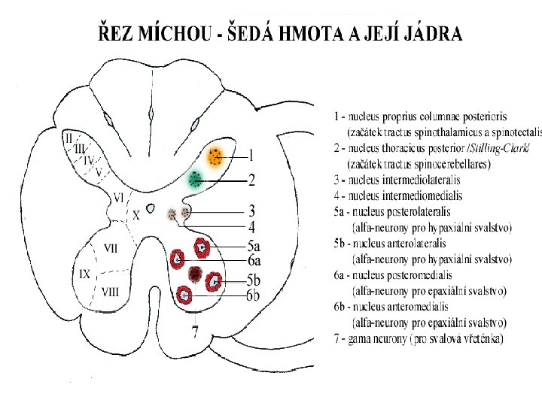
Columnae anterior substantia grisea
4 x Ncc. motorii:
- tvoří somatomotorickou zónu, na dendritických zónách je konec neuritů všech motorických systémů: dráhy pyramidové a extrapyramidové, části vestibulární dráhy a dráhy RF
neurity vytvářejí radix ventralis (motorius), který vychází ze sulcus lateralis.-
malé kořenové buňky (gama – neurony), které inervují tenkým neuritem intrafusální systém nervosvalových vřetének.
- spojkové buňky, které představují interneurony vlastního míšního aparátu.

Slide 7
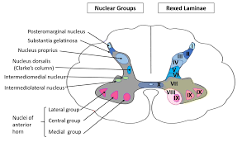
Columnae posterior substantia grisea
Ncl. proprius
končí zde 1. senzitivní neurony hrubého protopatického čití a vycházejí 2. neurony přímé senzitivní dráhy
po překřížení comisura anterior, končí v thalamu - tr. spinothalamicus, v jádrech síťové formace, FR - tractus spinoreticularis a v tectu - tractus spinotectalis
Ncl. thoracicus (jádro Stillingovo-Clarkeovo)
konec 1. senzitivních neuronů hrubého protopatického čití z pohybového aparátu
odtud vedou jádra 2. neuronů nepřímé senzitivní dráhy, nekříží se, končí na jádrech mozečku jako tr. spinocerebellaris posterior (pedunculi cerebellares inferior) nebo se kříží v comisura anterior jako tractus spinocerebellaris anterior (pedunculi cerebellares anteriores)
Substantia gelatinoza (Rollandi)
- interneurony nepřímých reflexů, neurity jdou vzestupně i sestupně, zkříženě i nezkříženě, končí v šedé hmotě a spojují segmenty

Slide 8
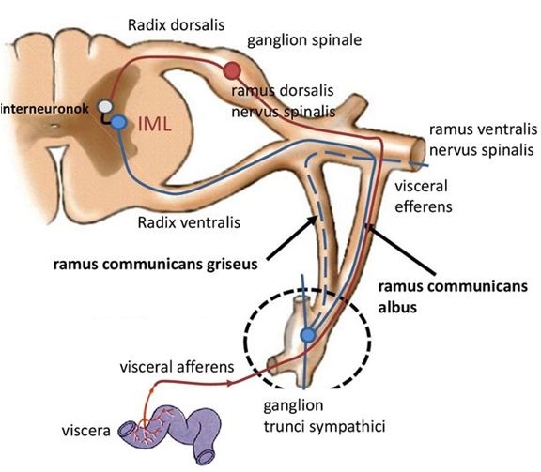
Columnae lateralis substantia grisea
Nucleus intermediolateralis
-visceromotorická zóna, neurity jdou přes přední kořen do spinálního nervu a přes bílou spojující větev - ramus communicans albus (praeganglionaris) do ganglií truncus sympaticus. Tyto buňky jsou visceromotorické pregangliové neurony sympatické dráhy, na ně navazují neurony inervující hladké svalstvo a žlázy.
Nucleus intermediomedialis
parasympatické neurony, jejich neurity jdou k hladkému svalstvu a potním žlazám kůže, sakrální oblasti k pohlavním orgánům cestou nn. pelvici.
buňky obou jader tvoří visceromotorickou a viscerosenzitivní zónu.

Slide 9
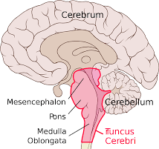
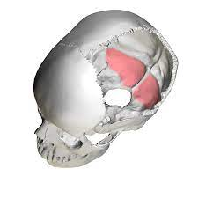
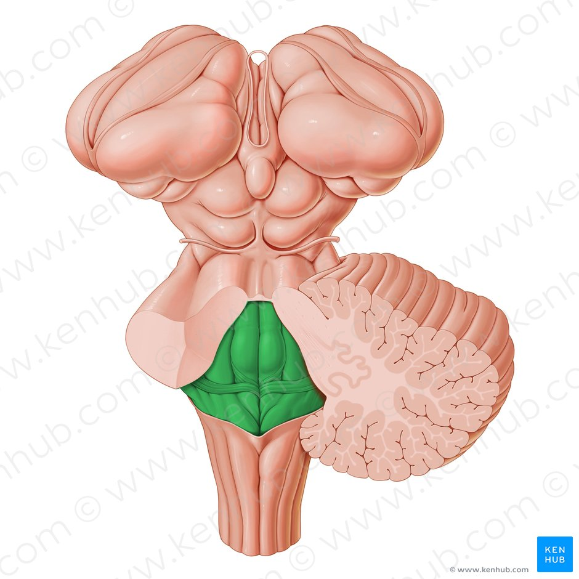
Mozkový kmen – zadní mozek
Pokračování míchy
Centra vitálních funkcí
Skládá se ze tří částí:
Prodloužená mícha – medula oblongata
Varolův most – pons Varoli
Střední mozek – mesencephalon
+ Mozeček – cerebellum
Mozkový kmen s mozečkem jsou uloženy v zadní jámě lebeční.
Mezi mozkovým kmenem a mozečkem je prostor, označovaný jako kosočtverečná jáma – fossa rhomboidea.
Je součástí IV. komory, která je vyplněná liquorem.

Slide 10
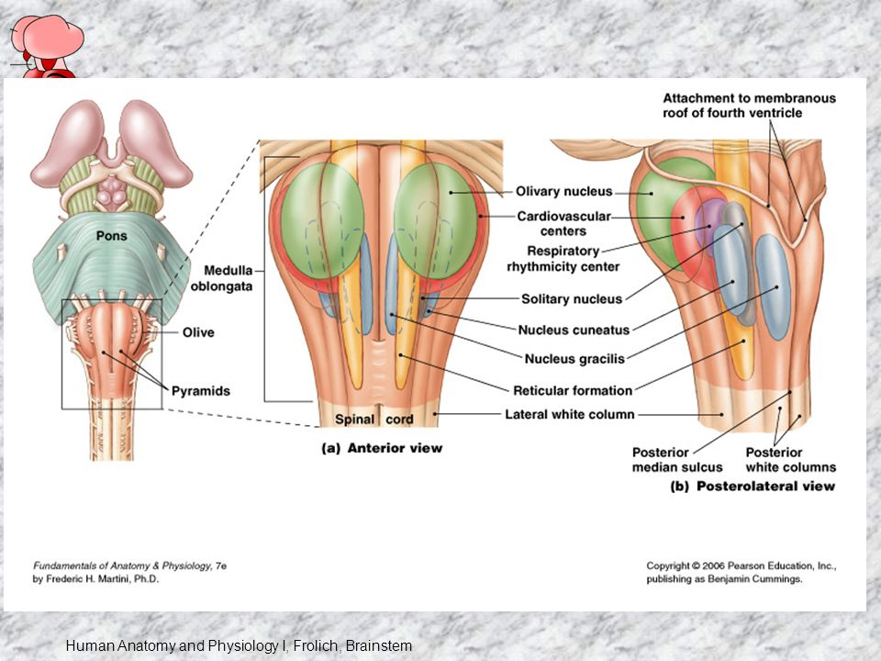
Prodloužená mícha – medulla oblongata
Pokračováním hřbetní míchy, má tvar kužele rozšiřujícího se k pontu a leží na clivu.
Uložena na clivus
Hranici mezi prodlouženou míchou a hřbetní míchou tvoří decussatio pyramidum (motoria) odstup N XII. (nervus hypoglossus) sulcus dorsolateralis, odstup nervů postranního smíšeného systému (N.IX. – glossophyrangeus, N X. – vagus a N XI. – accesorius).
Mezi brázdami je vyvýšenina – oliva, nucleus olivaris inferior.
.
Dorsální strana fasciculus gracilis et cuneatus a končí tuberculum gracilis et cuneatus - nucleus gracilis et cuneatus, kde končí vzestupné dráhy zadních provazců míšních.
Tuberculum trigeminale - pars spinalis nervi trigemini – N V.
Pokračuje i canalis centralis do IV. komory – fossa rhomboidea. Rozšiření vytváří útvar podobný průřezu seříznutého husího brku upraveného na psaní – calamus scriptorius.
S mozečkem je prodloužená míchy spojena dolní (ocasní) mozečkovou stopkou – peduncullus cerebellaris inferior(caudalis).
Prodloužená mícha je od mostu oddělena brázdou – sulcu bulbopontinus, z které vystupuje 6.hlavový nerv (N VI. – nervus abducens) a laterálně v koutu mostomozečkovém odstupuje lícní a předsíňohlemýžďový nerv (N VII. – nervus facialis a N VIII. – vestibulocochlearis).

Slide 11
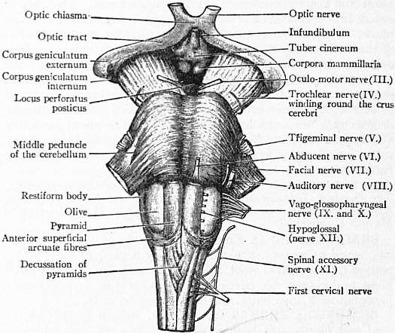
VENTRÁLNĚ
Pyramides medullae oblongatae – valy viditelné na ventrální straně, podmíněné průběhem pyramidové dráhy tractus corticospinalis.
Decussatio pyramidum (motoria) – křížení pyramidových drah v úrovni míšních kořenů C1.
Sulcus ventrolateralis - přední boční brázda, odstup nervus hypoglossus (XII)
Sulcus dorsolateralis - zadní boční brázda, odstup postranního smíšeného systému (N.IX. – glossophyrangeus, N X. – vagus a N XI. – accesorius)
Oliva – vyvýšení podmíněné šedou hmotou nucleus olivaris inferior
Sulcus bulbopontinus – hranice, brázda, mezi medulla oblongata a pons, odstup nervus abducens, nervus facialis a vestibulocochlearis (N VI., N VII. N VIII. ) - v koutu mostomozečkovém

Slide 12
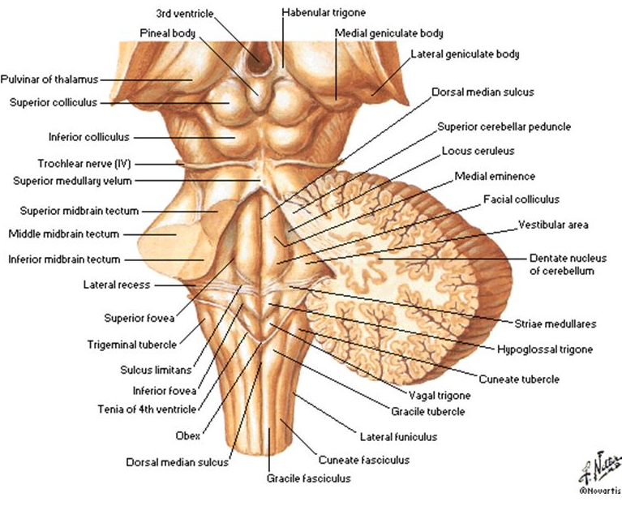
DORZÁLNĚ
Nucleus gracilis a nucleus cuneatus – konec míšních svazků, přepojují se zde senzitivní dráhy zadních provazců cestou fibrae arcuatae internae přes lemniskový systém, součást tractus spinobulbothalamocorticalis.
Nuclei olivares - podmiňují vyklenutí – oliva, aferentace z míchy přes fasciculi laterales jako tractus spinoolivaris, propriocepční vlákna a vyšších center CNS - ncl. ruber – tractus rubroolivaris, z formatio reticularis, tractus reticuloolivaris, z mozečku - tractus cerebelloolivaris.
Eferentace do mozečku jako tractus olivocerebellaris přes peduncullus cerebellaris inferior(caudalis), zde končí jako šplhavá vlákna na dendritech Purkyňových buněk.
Nuclei reticulares inferiores
Nuclei nervorum cranialium pro:
nerv jazykohltanový- n. glossopharyngeus (N.XI.)
nerv bloudivý – nervus vagus (N.X.)
nerv přídatný – nervus accessorius (N. XI.)
nerv podjazykový – nervus hypoglossus (N. XII)
míšní část jádra trojklanného nervu – pars spinalis nervi trigemini (N V.)

Slide 13
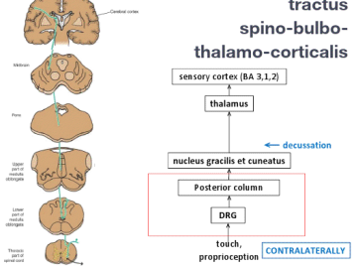
Tractus spinobulbothalamocorticalis
První neuron k jádrům prodloužené míchy přichází z míchy tractus spinobulbaris.
Jádra jsou uložena v kaudální části prodloužené míchy a přepojují se na nich senzitivní dráhy zadních provazců, vedou jako fibrae arcuatae internae až do křížení decussation lemniscorum, pak stoupají mozkovým kmenem a vytvářejí lemniscus medialis. Jde o křížení druhého neuronu senzitivní dráhy (lemniskový systém) – bulvohrbolová dráha (tractus bulbothalamicus), která končí na jádrech thalamu - zadní boční přední jádro- ncl. ventralis posterolateralis.
Z thalamu pak navazuje třetí neuron – dráha hrbolomozková (tractus thalamocorticalis).

Slide 14
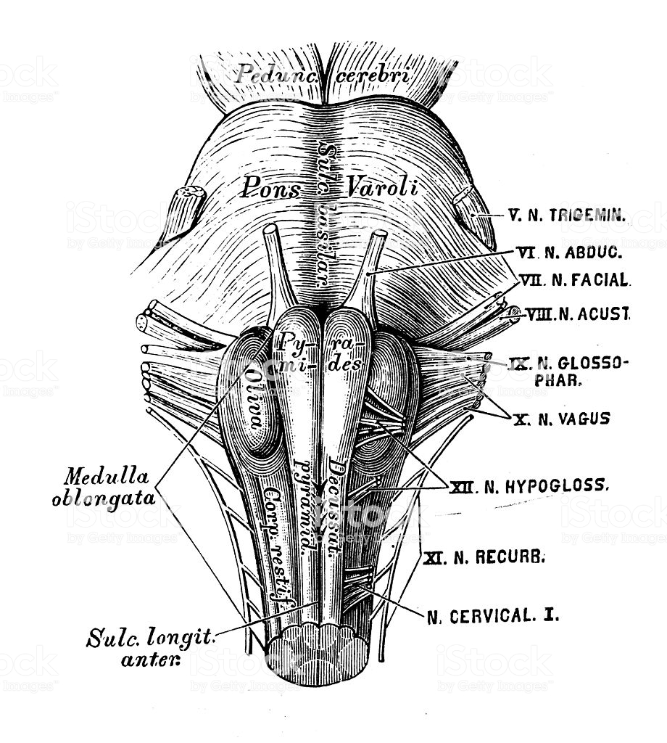
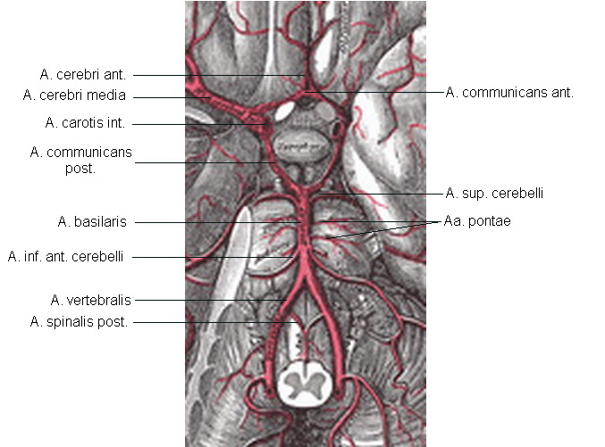
Most – Pons Varoli
Ventrální plocha kmene, viditelný jako val
Pedunculus cerebellaris medius – spojení s mozečkem, hranice je výstup n. facialis (N VII.) a n. trigeminus (N.V) - trigeminofaciální čára
Dorsální plochu je tvořena dnem IV. komory – fossa rhomboidea.

Slide 15
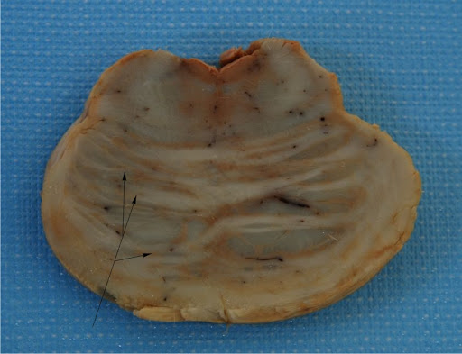
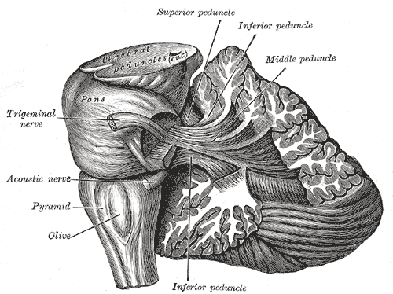
Mostová jádra – nuclei pontis
Leží v basální části, prostupuje jimi tractus corticospinalis, která ji rozděluje na fibrae pontis longitudinalis.
Afferendní vlákna koromostní vlákna (fibrae corticopontinae – tractus corticopontinus) vedou téměř z celé kůry mozkové.
Efferentní vlákna koromostní vlákna se kříží a vedou do mozečku jako fibrae pontocerebellares – tractus pontocerebellaris, zde končí na dendritech Purkyňových buněk.
Některá vlákna mostomozečková se přepojují na:
Obloukovitá jádra – nuclei arcuati, která leží pod povrchem pyramid. V předních vnějších obloukovitých vláknech – fibrae arcuatae externae ventrales. Po zkřížení vstupují do mozečku přes dolní mozečkovou stopku- pedunculus cerebellaris inferior.
Jádra retikulární formace (FR) – nuclei reticulares medii
Jádra hlavových nervů – nuclei nervorum cranialium pro:
Nervus trigeminus (N V.), nervus abducens (N VI.), nervus facialis (N VII.), nervus statoacusticus (N VIII.)

Slide 16
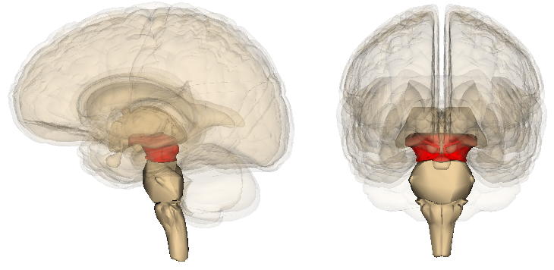
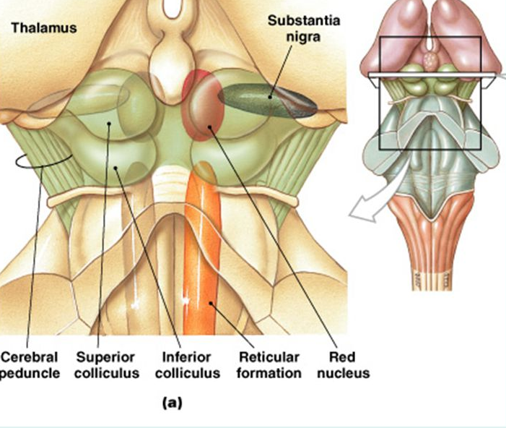
Střední mozek – mesencephalon
Crura cerebri - ramena mozku
Tegmentum mesencephali - středomozková pokrývka
Tectum mesencephali - středomozkové krytí, čtverohrbolí
+ colliculi inferiores – 2 páry hrbolků podmíněné stejnojmennými jádry, colliculi superiores zapojené do zrakové dráhy, inferiores do dráhy sluchové.
Hrbolky jsou k mezimozku připojeny brachia colliculi superiores et inferiores, a končí v corpus geniculatum mediale et laterale thalami.

Slide 17
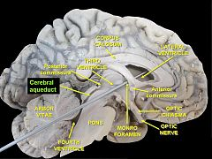
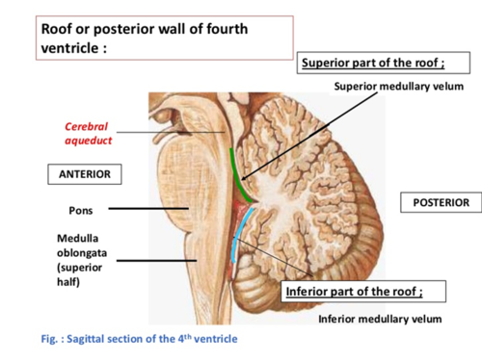
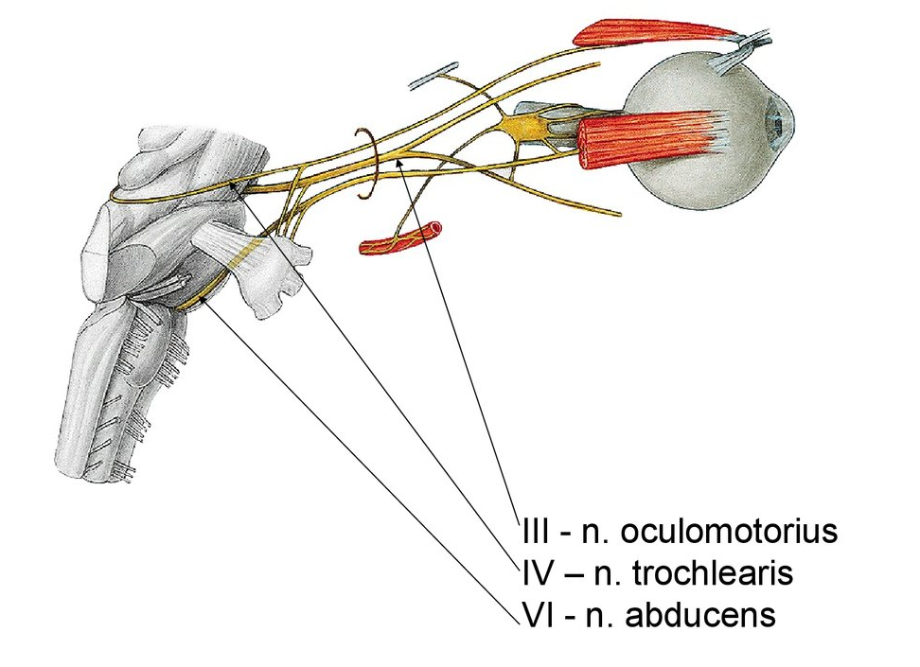
Aqueductus mesencephali Sylvii – mokovod, spojuje III. a IV. komoru mozkovou
Pedunculi cerebellares superiores – spojují mesecephalon a mozeček
Velum medulare superiores – „plachetka“ z bílé hmoty, strop IV. komory mozkové, tegmen ventriculi quarti
Odstup hlavových nervů z mezimozku:
N. oculomotorius (N III.)
N. trochlearis (N IV.) vystupuje na dorsální straně mozkového kmene!

Slide 18
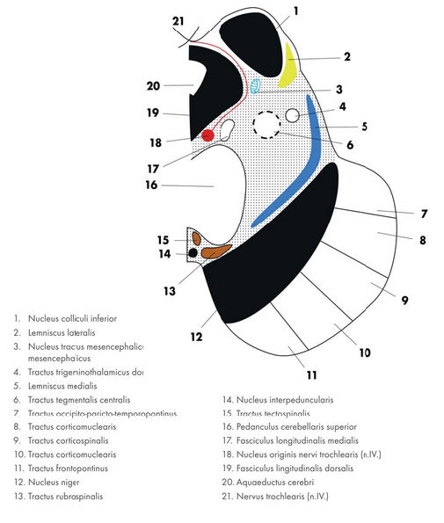
Jádra + dráhy středního mozku
A) Středomozkový kryt – tectum
Ncl. colliculi superiores
Žíhaný vzhled – vrstvy bílé a šedé hmoty.
Součást zrakové dráhy a aference z tractus spinotectalis a tr. habenulotectalis.
V tomto podkorovém zrakovém centru se zrakové signály integrují se signály z dalších oblasti CNS.
Ncll. praetectales.
Leží těsně před colliculis superiores v preetektální oblasti.
Přepojovací stanice pupilárního reflexu.
Ncl. colliculi inferiores
Jsou přepojovací stanicí sluchové dráhy ze zevní kličky – lemniscus lateralis.
Efferentní dráhy :
Tr. tectospinalis, končí na motorických jádrech míchy, jejich vlákna podporuje tr. tectoreticularis
Tr. tectobulbaris, končí na motorických jádrech hlavových nervů.
Tr. tectoreticularis, končí na jádrech FR středního mozku. Převádí zrakové impulsy na jádra FR a navazuje na ni tr. reticulospinalis.
Tr. tectopontinus, končí na laterálních jádrech FR v pontu.

Slide 19
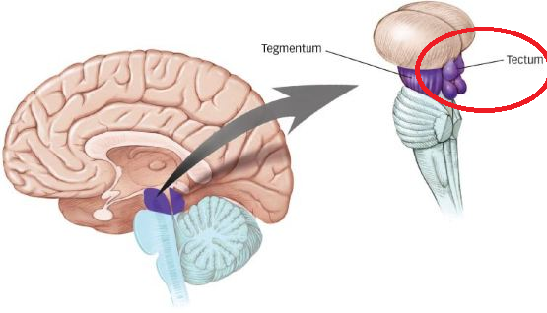
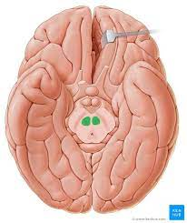
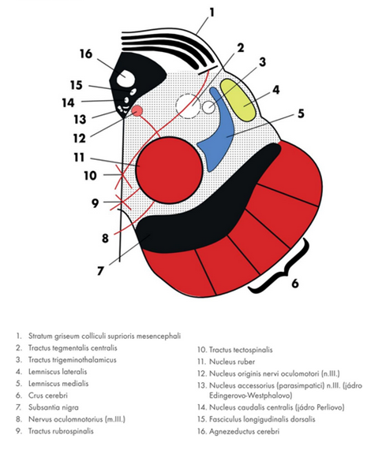
B) Středomozková pokrývka- tegmentum
Nucleus ruber
Je oválné jádro ležící mediálně, načervenalá barva (pigmenty s železem).
.
Afferetní dráhy:
tr. cerebellorubralis, přichází z mozečku přes horní mozečkovou stopku
tr. corticorubralis, přichází z kůry mozkové
tr. pallidorubralis, přichází z basálních ganglií
Efferentní dráhy :
tr. rubrospinalis
tr. rubrothalamicus
tr. rubrocorticalis
tr. rubrocerebellais, která jde do mozečku přes horní mozečkovou stopku

Slide 20
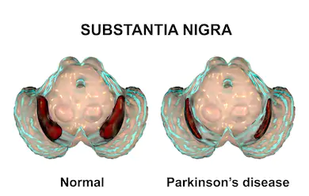
Černá hmota – substantia nigra
Mezi tegmentum mesencephali a crura cerebri
Pars compacta (dorsálně) produkuje dopamin (dopaminergní systém mozku) + neuromelanin.
Pars reticularis (ventrálně), obsahují žlutohnědý pigment (lipofuscin)
Buňky afferentní dráhy:
tr. pallidonigralis
tr. strionigralis
Končí na pars reticularis. Vlákna mají inhibiční vliv na neurony pallida a na neurony nigrální.
Efferentní vlákna:
tr. nigrostriatus
Spojitost s Parkinsonovou nemocí
tr. nigroreticularis
Inhibiční vlákna
tr. nigrothalamicus

Slide 21
Nucleus interpeduncularis - je zapojeno do limbického systému
Aferentní vedou z tr. habenulointerpeduncularis, eferentní vlákna míří do retikulární formace (FR).
Substatia grisea centralis je šedá hmota okolo aqueaductus Sylvii, přenáší bolest v tractus spinoreticulothalamicus.
Cajalovo jádro – ncl. interstitialis (Cajali) a Darkševičovo jádro – ncl. Darschewitschi
Aferetní z fasciculus longitudinalis medialis a efferetní vlákna z obou jader jdou k vestibulárním jádrům, k FR a k jádrům okohybných hlavových nervů (N III,IV,VI.).
Nuclei reticulares superiores
Nuclei nervorum cranialium – n. oculomotorius (N III) a nerv kladkový – n. trochlearis (N IV)

Slide 22
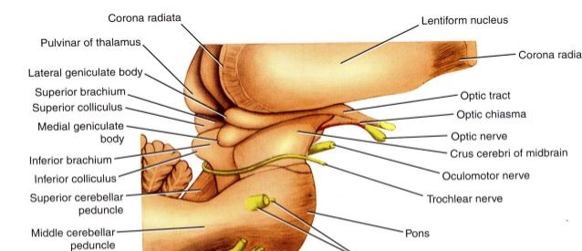
C) Ramena mozku – crura cerebri
Bílá hmota na spodině mesencephala, sestupné dráhy.
Tractus corticospinalis jsou vlákna pyramidových drah, spojují kůru mozkovou s motorickými míšními jádry, vedou centrálně.
Tractus corticonuclearis sestupuje po mediální i laterální straně tr. corticospinalis a spojuje kůru mozkovou s motorickými jádry hlavových nervů.
Tractus corticopontinus propojuje mozkovou kůru a nuclei pontis, odkud navazuje jako tr. pontocerebellaris, vede do mozečku přes pedunculus cerebellaris medius.

Slide 23
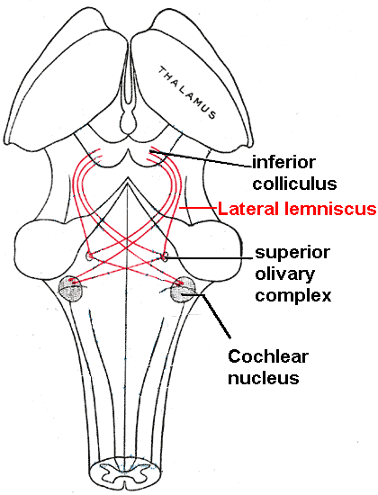
Další dráhy mozkového kmene:
Lemniscus medialis
vede vzestupné dráhy senzitivní povahy z ncl. gracilis et cuneatus z medula oblongata a z ncl. proprius z medula spinalis a ze senzitivních jader hlavových nervů.
Největší je trojklanná klička – lemniscus trigeminalis.
Lemniscus lateralis je pokračováním sluchové dráhy z kochleárních jader, končí v collliculi inferiores.

Slide 24
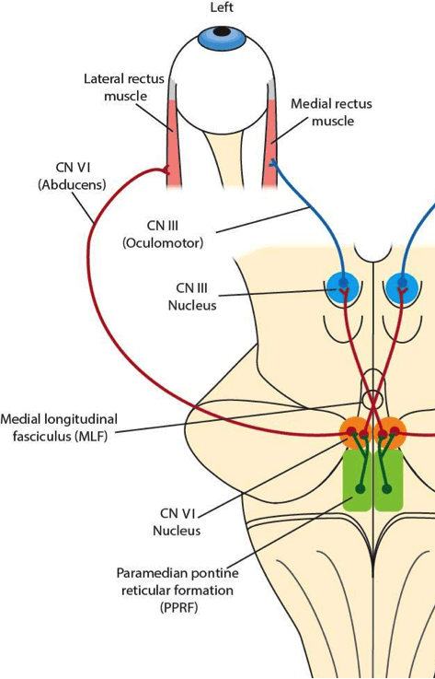
Fasciculus longitudinalis medialis leží ventrálně od substantia grisea centralis. Propojuje Darkševičovo a Cajalovo jádro, jádra vestibulární a jádra okohybných nervů.
Fascisulus longitudinalis dorsalis vystupuje z hypothalamu, většina vláken končí v parasympatických jádrech HN (N III,VII,IX,X).
Fasciculus centralis tegmenti vystupuje párově z mesencephala z ncl. ruber, axony sestupují v nucleus olivaris inferior, v nucleus cuneuatus accesorius a v jádrech retikulární formace (FR).
Pedunculi cerebellares inferiores, medii et superiores. Tyto stopky spojují jednotlivé části kmene mozkového s mozečkem a dráhy aferetní i eferetní jimi procházející budou uvedeny u mozečku.

Slide 25
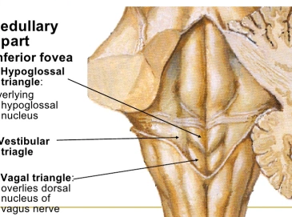
Kosočtverečná jáma – fossa rhomboidea
Tvoří dno ventriculus quadratus, viditelná je pouze po odstranění mozečku.
Začátek je v canalis centralis, konec v aquaeductus mesencephali (Sylvii).
Je tvořena dorsální plochou med. oblongata, pons a středního mozku
Recessus lateralis – nejširší místo komory, kaudálně je ohraničena pedunculus cerebellares inferiores, uprostřed pedunculus cerebellares medii a vpředu pedunculus cerebellares superiores.
Sulsus medianus ji dělí na poloviny.
Trigonum nervi hypoglossi - motorické jádro n. hypoglossus (N XII.).
Trigonum nervi vagi - pod ním je dorsální jádro n. vagus (N X.)
Colliculus facialis – je podmíněn kolínkovým ohbím vláken n. facialis (N VII.) kolem jádra n. abducens (N VI.).
Striae medullares – jemné světlé proužky, obsahují části vláken sluchové dráhy z nucleus cochlearis dorsalis.
Area vestibularis je vyvýšenina ležící v recessus lateralis ventriculi IV. (quarti) a leží pod ní jádra n. vestibulocochlearis (N VIII).
Locus coeruleus neboli namodralé políčko, leží pod ním stejnojmenné jádro, které obsahuje noradrenergní, tmavě pigmentované buňky.

Slide 26
Mozeček - Cerebellum
Funkce mozečku
Koordinace pohybů, motorika
Zpracovává tři typy informací
1) Informace o rovnováze - vnitřního ucha přes vestibulární jádra
2) Informace o aktuálních pohybech končetin, krku a trupu - z proprioreceptorů uložených ve svalech, šlachách a kloubech.
3) Informace z mozkové kůry - pyramidovou dráhou a jádry ve Varolově mostě.
Na základě těchto informací
Udržuje rovnováhu
Reguluje svalový tonus a reflexní dráždivost
Zajišťuje svalovou koordinaci pohyb

Slide 27
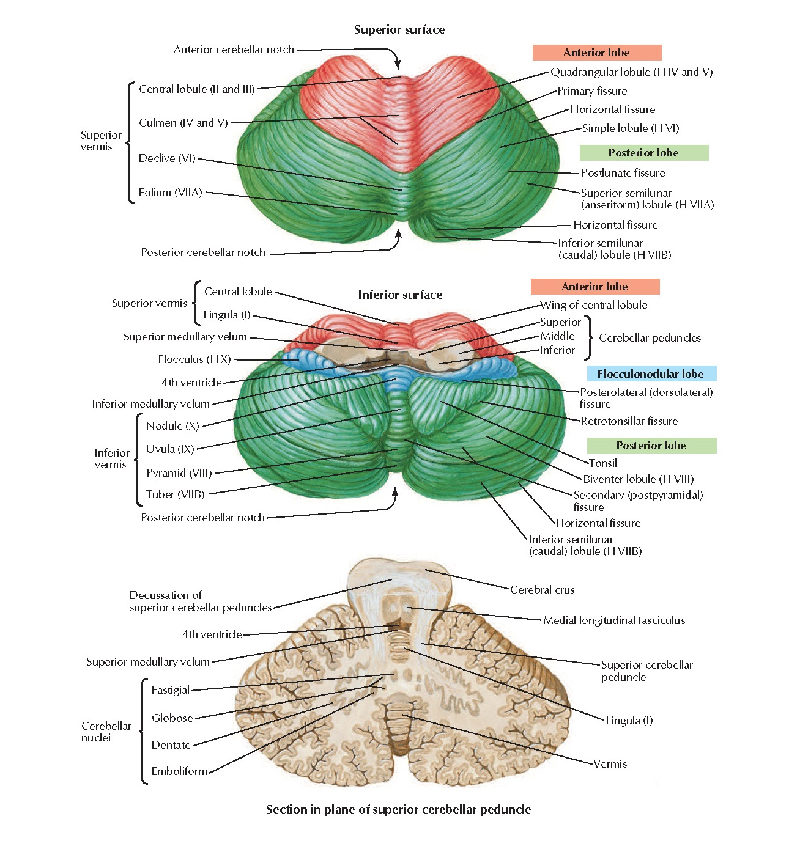
Mozeček – cerebellum
Leží v zadní jámě lebeční, má vlastní derivát tvrdé pleny mozkové- tentorium cerebelli.
Vermis cerebelli
Hemisheriae cerebelli
Pedunculi cerebelli inferiores – corpora restiformia, spojení s prodlouženou míchou
Pedunculi cerebelli medii – brachia pontis, spojení s Varolovým mostem
Pedunculi cerebelli superiores – brachia conjunctiva, spojení se středním mozkem
Povrch mozečku je rozdělen dvěma hlubokými rýhami na tři laloky (lobi), které jsou dalšími štěrbinami (fissurae) členěny na lalůčky (lobuli) a ty jsou mělkými rýhami (sulci) členěny na mozečkové lístky (folia).

Slide 28
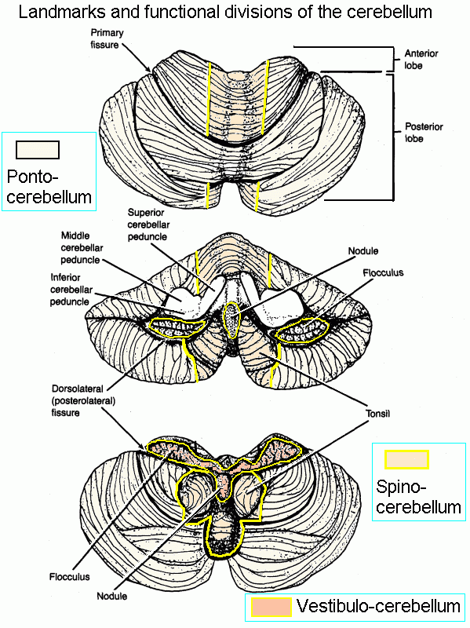
Laloky se dělí podle vývojového hlediska :
Lobus flocculonodularis = pramozeček = archicerebellum.
Má dvě části:
uzlík – nodulus ve vermis
vločku – flocculus v hemisférách
Afference z vestibulárních jader → vestibulocerebellum, kontroluje správné držení těla.
2) Lobus cranialis = starý mozeček = paleocerebellum.
Afference z míšních jader → spinocerebellum.
3) Lobus caudalis = nový mozeček = neocerebellum.
Afference z kůry přes pons (ncl. pontis) → pontocerebellum

Slide 29
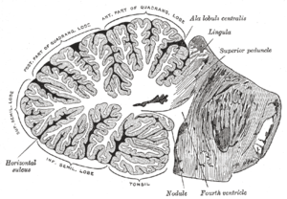
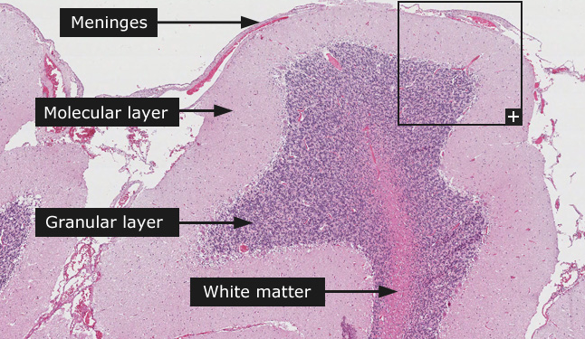
Cortex cerebelli (šedá hmota) + folia cerebelli (bílá hmota) = arbor vitae cerebelli
Vrstvy cortex cerebelli:
1) Stratum moleculare (plexiformis) - hvězdicovité buňky (povrchově) + košíčkovité buňky (v hloubce).
2) Stratum gangliosum - Purkyňovy buňky
3) Stratum granulare - granulační (zrnité) buňky + Golgiho buňky
Mozečkový glomerulus
Synaptický komplex mezi granulačními buňkami, vede do něho zakončení mechového vlákna, které je zde v kontaktu s dendrity většího počtu granulačních buněk (10–20), na které mají aktivační vliv. V glomerulu s dendrity granulačních buněk mají kontakt i axony Golgiho buněk, které mají inhibiční vliv.

Slide 30
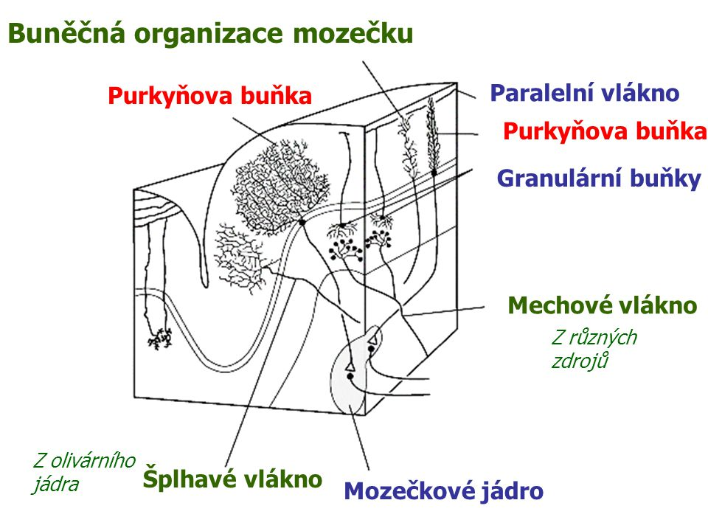
Vlákna mozečkové kůry
- myelinizované, do mozečku vedou přes pedunculi cerebellares
Mechová vlákna
Axony z míšních jader zadních provazců (ncl. gracilis a ncl. cuneatus) a z jader hlavových nervů.
Konec glomerulu v granulační vrstvě, zde jsou v kontaktu s dendrity mnoha granulačních buněk.
Aktivace.
Šplhavá vlákna
Axony z olivárnách jader (ncl olivaris inferior), vedou do molekulární vrstvy, kontakty s dendrity Purkyňových buněk.
Aktivace.
Multilaminární vlákna z RF a větví se v mozečkové kůře
Spolu s axony Purkyňových buněk, které končí na mozečkových jádrech a z nich vystupující dráhy (vlákna), které končí na jádrech mozkového kmene a thalamu, tvoří bílou hmotu mozečku.

Slide 31
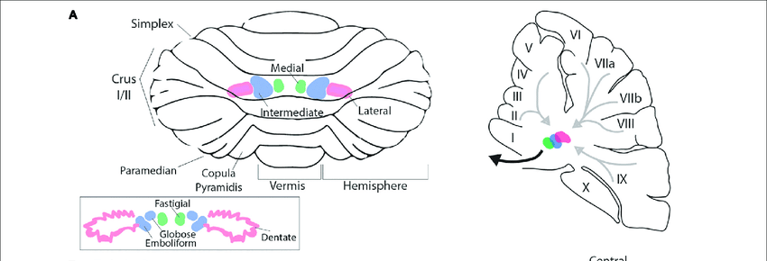
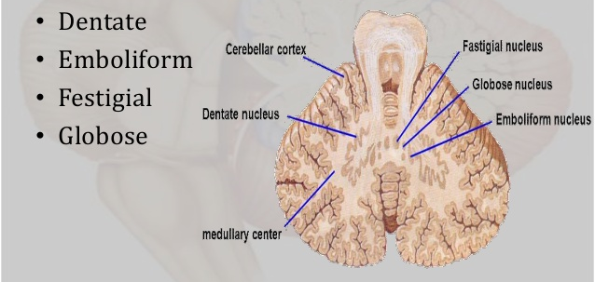
Mozečková jádra
Aferentace z axonů Purkyňových buněk a kolaterály mechových a šplhavých vláken.
Nucleus dentatus
Největší, nachází se v neocerebellu.
2) Nucleus emboliformis
Menší, ppřiléhá k hilu ncl. dentatus.
3) Nucleus globosus - paleocerebellum
4) Nucleus fastigii - paleocerebellum
Na buňky mozečkových jader působí axony Purkyňových buněk inhibičně,
kolaterály mechových a šplhavých vláken aktivačně.

Slide 32
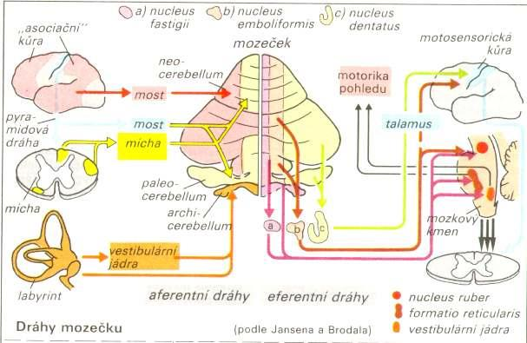
A) Aferetní spoje
1) Archicerebellum: z vestibulárních jader cestou pedunculi cerebellares inferiores do lobus flocculonodularis (ncl. fastigii), informace o poloze a pohybech hlavy cestou tr. Vestibulocerebellaris.
2) Paleocerebellum: z jader míšních, bulbárních, RF, olivárnách, ze senzitivních jader N V., z ncl. solitarius a jader hypothalamu.
Končí na ncl. emboliformis et globosus
3) Neocerebellum: z mozkové kůry, přepojují se na ncl. pontis nebo bez přepojení končí na ncl. dentatus.- tr. corticopontocerebellaris).
Vedou informace o aktivitě neuronů rozsáhlých korových oblastí a informace související s přípravou a provedením pohybů.

Slide 33
B) Eferetní spoje.
Spoje z kůry mozečku do mozečkových jader – kortikonukleární spoje.
Zajišťují axony Purkyňových buněk.
Na neurony mozečkových jader mají Purkyňovy buňky inhibiční vliv.
1) Spoje z nucleus fastigii (z vestibulárního mozečku)
Vlákna končí na jádrech vestibulárních a jádrech RF pontu a medulla oblongata. Na ně navazují vlákna (dráhy), která jdou na motorická jádra míšní a mají excitační vliv na motoneurony extenzorů (horních končetin, dolních končetin, šíjové a zádové svaly).
2) Spoje z nucleus emboliformis a nucleus globosi (ze spinálního mozečku)
Vedou do thalamu, RF, ncl. ruber a jáder oliv. Na ně se napojují dráhy do jader vyšších i nižších etáží CNS.
3) Spoje z nucleus dentatus
Do ncl. ruber, ncl. interstitialis Cajali, ncl. Dakschewitschi, ncl. N III a jáder thalamu.
Navazujícími drahami ovlivňuje ncl. dentatus aktivitu korových neuronů a motoneurony inervující distální svaly končetin.

